Slide 1
SERVICE NATIONAL DE PSYCHIATRIE JUVÉNILE
RÉUNION AVEC L’ALEP
18.12.2020

Slide 2
 | Programm
1. | Aktueller Stand der Bauarbeiten des “J”-Gebäudes und der Schule Romain HINGER / Dr Jean-Marc CLOOS
2. | Therapeutisches Konzept der Jugendpsychiatrie Dr Christopher GOEPEL
3. | Optimierung von institutioneller Kommunikation und Entscheidungsstrukturen als Voraussetzung für eine gelungene jugendpsychiatrische Behandlung Dr Christopher GOEPEL
4. | Personalbedarf Dr Jean-Marc CLOOS
5. | Umzug oder Renovierung der Tagesklinik in Esch Dr Salima AARAB
6. | Missionen des “Service de Détection et d’Intervention Précoce (SDIP)” Dr Torsten LEHNERT
7. | Projekte 2021: Psychosomatische Medizin Dr Salima AARAB - Transitionspsychiatrie Dr Gerhard RISTOW

Slide 3
ERWEITERUNGSNEUBAU SNPJ (“BÂTIMENT J”)
Romain HINGER
Dr Jean-Marc CLOOS

Slide 4
1 | | | Nutzerprogramm
2 | | | Pläne
3 | | | Termine

Slide 5
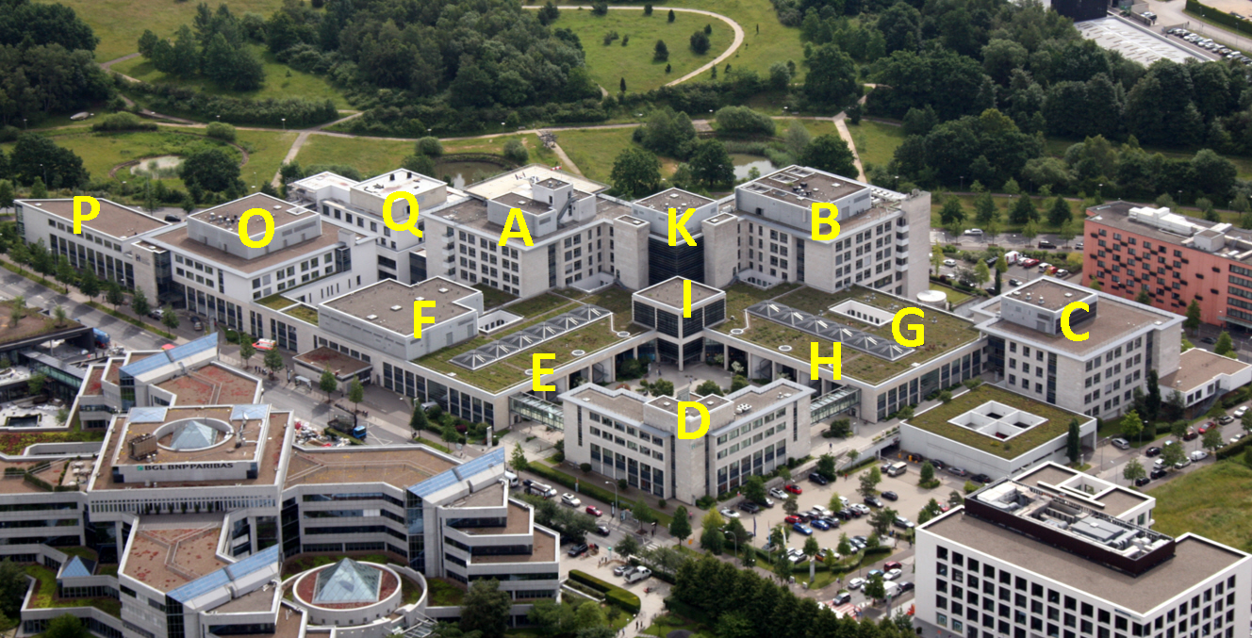
ERWEITERUNGSNEUBAU SNPJ
Einordnung des Projektes | Verortung
Ancien
„Werkhof“

Slide 6
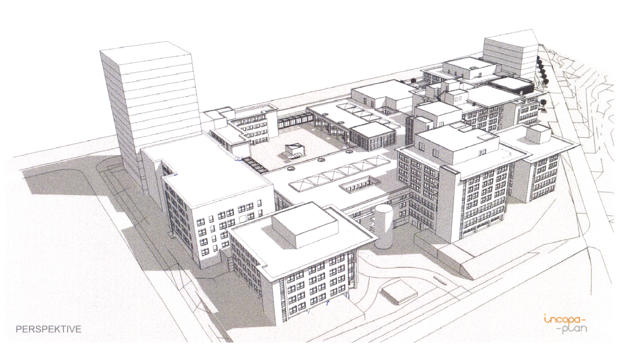
ERWEITERUNGSNEUBAU SNPJ
Einordnung des Projektes | Verortung
Erweiterung Centre Hospitalier du Kirchberg
Bâtiment J

Slide 7
ERWEITERUNGSNEUBAU SNPJ
Bauprogramm
        Bauprogramm Projekt 2019
        30 Betten für die Jugendpsychiatrie (1. & 3. Stock)
        20 Plätze Tagesklinik Jugendpsychiatrie, Erdgeschoss
        (zusätzlich zur Tagesklinik in Esch/Alzette, 12 Plätze)
        Zusätzliche Therapieflächen für Jugendpsychiatrie zur Optimierung der Behandlungspfade (2. Stock)
        Unterrichtsräume (2. Stock)
        Zusätzliche Verwaltungsflächen (Wachstums-/ Ausbaureserve)
        Zusätzliche Parkingflächen im U-2
        Anpassung des Wirtschaftshofes an die aktuellen Bedürfnisse

Slide 8
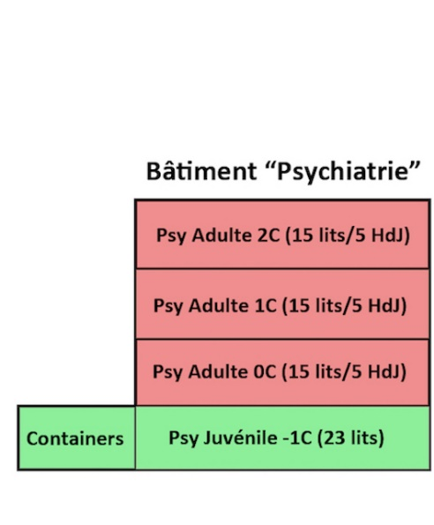
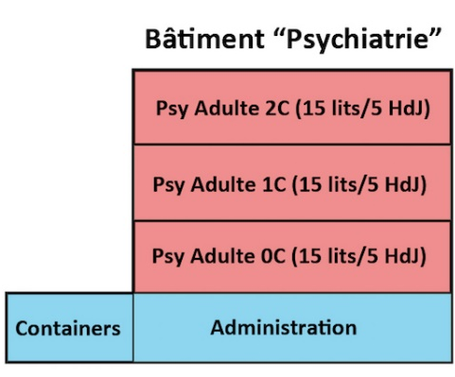
ERWEITERUNGSNEUBAU SNPJ
Gesamtprojekt
Situation actuelle
Projet transformé
Bâtiment „Werkhof“
Technique
4
Administration
3
Unité Psy Juv 2 (15 places)
2
Locaux thérapeutiques
École Psy Juv
Passerelle
1
Unité Psy Juv 1 (15 places)
0
HdJ Psy Juv (20 places)
-1
Quai de livraison
-2
Parking

Slide 9
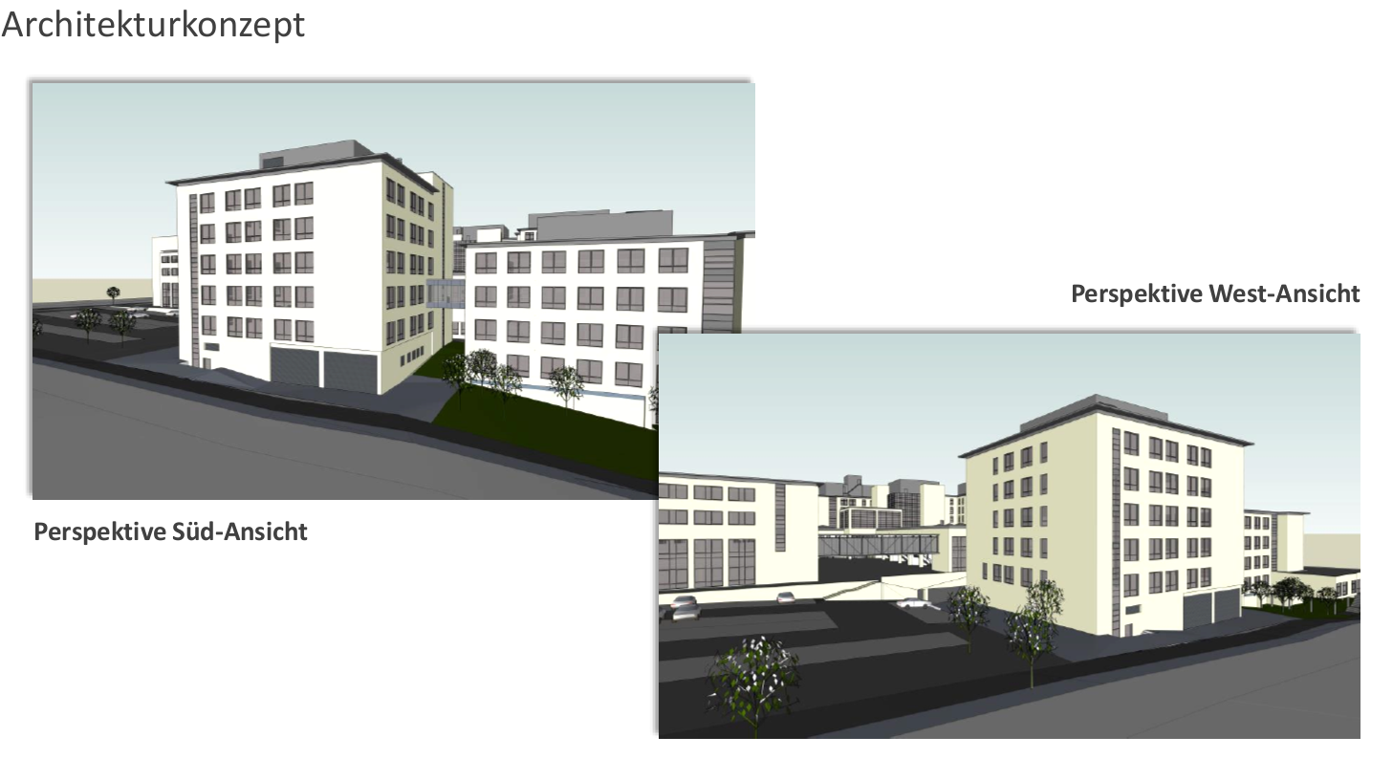
ERWEITERUNGSNEUBAU SNPJ
Architekturkonzept

Slide 10
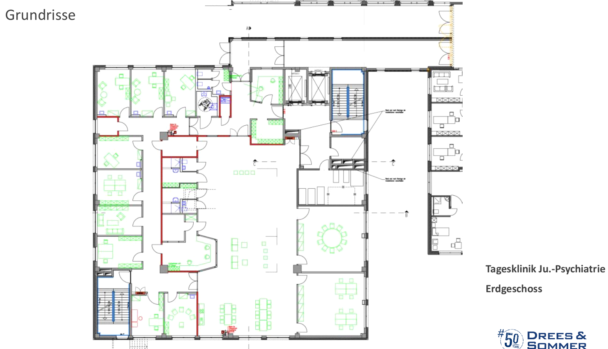
ERWEITERUNGSNEUBAU SNPJ
Tagesklinik (Erdgeschoss): 20 Plätze

Slide 11
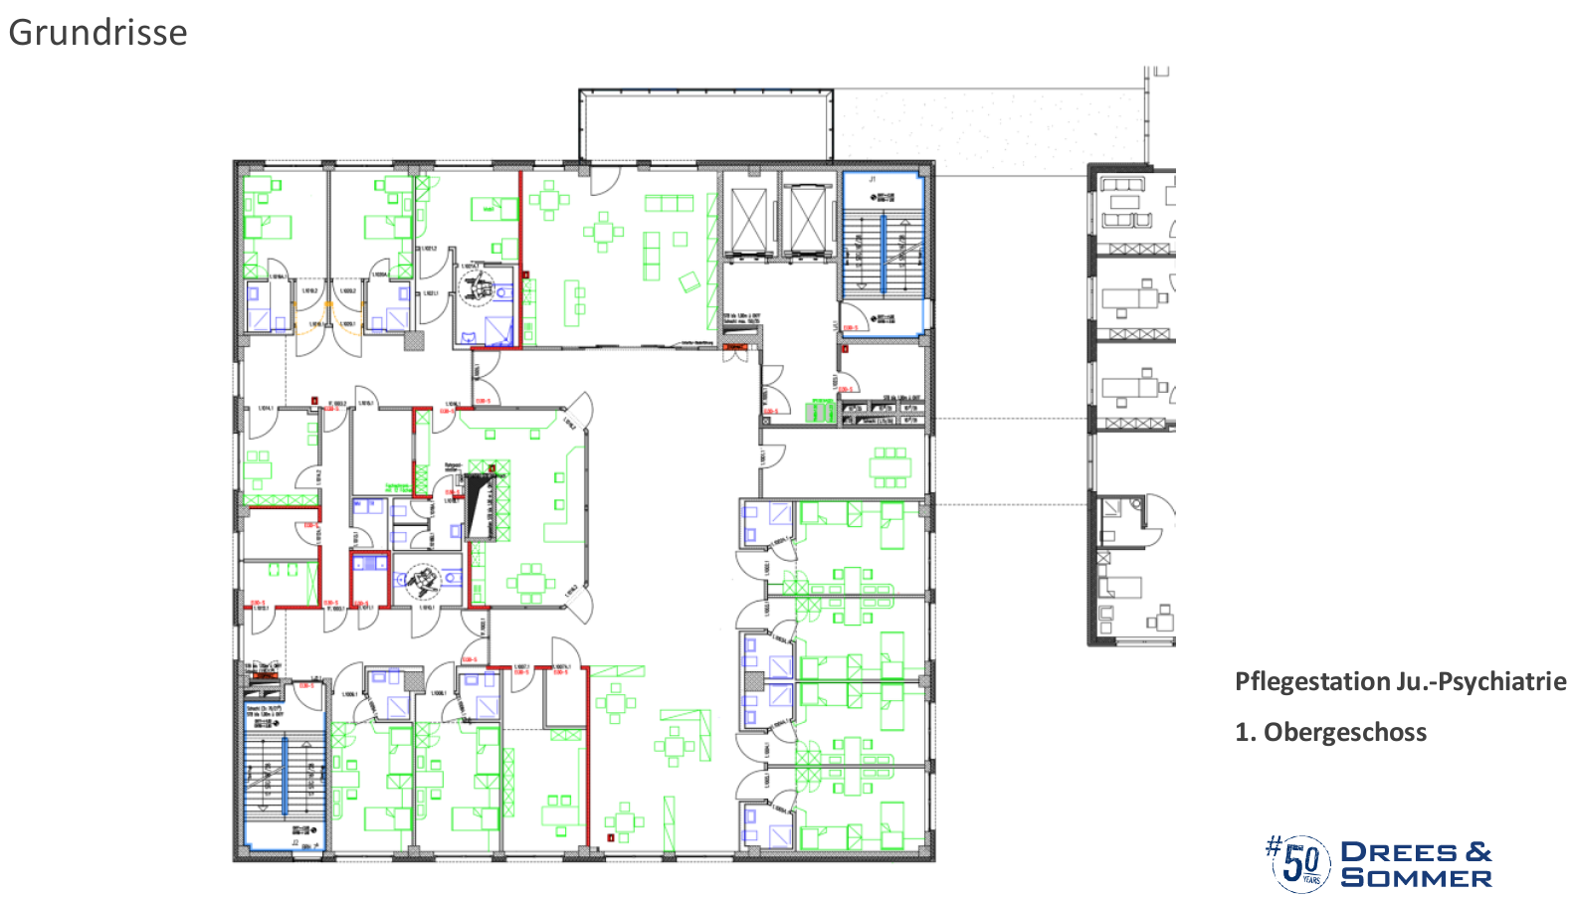
ERWEITERUNGSNEUBAU SNPJ
Akutstation (1J): 15 Betten

Slide 12
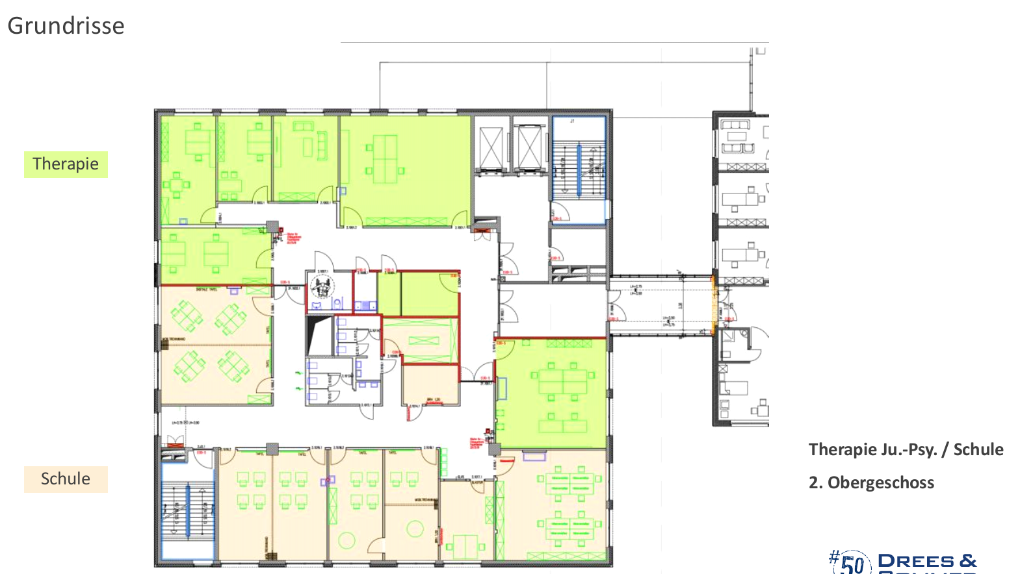
ERWEITERUNGSNEUBAU SNPJ
Therapieräume und Schule (2. Obergeschoss)

Slide 13
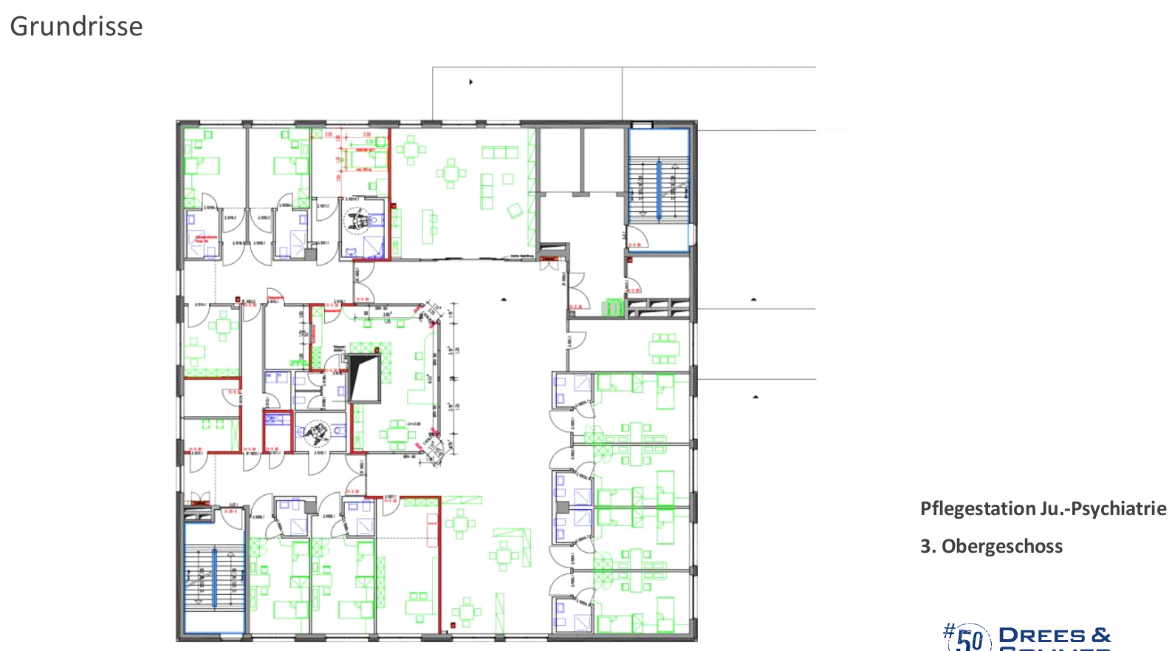
ERWEITERUNGSNEUBAU SNPJ
Psychotherapiestation (3J): 15 Betten

Slide 14
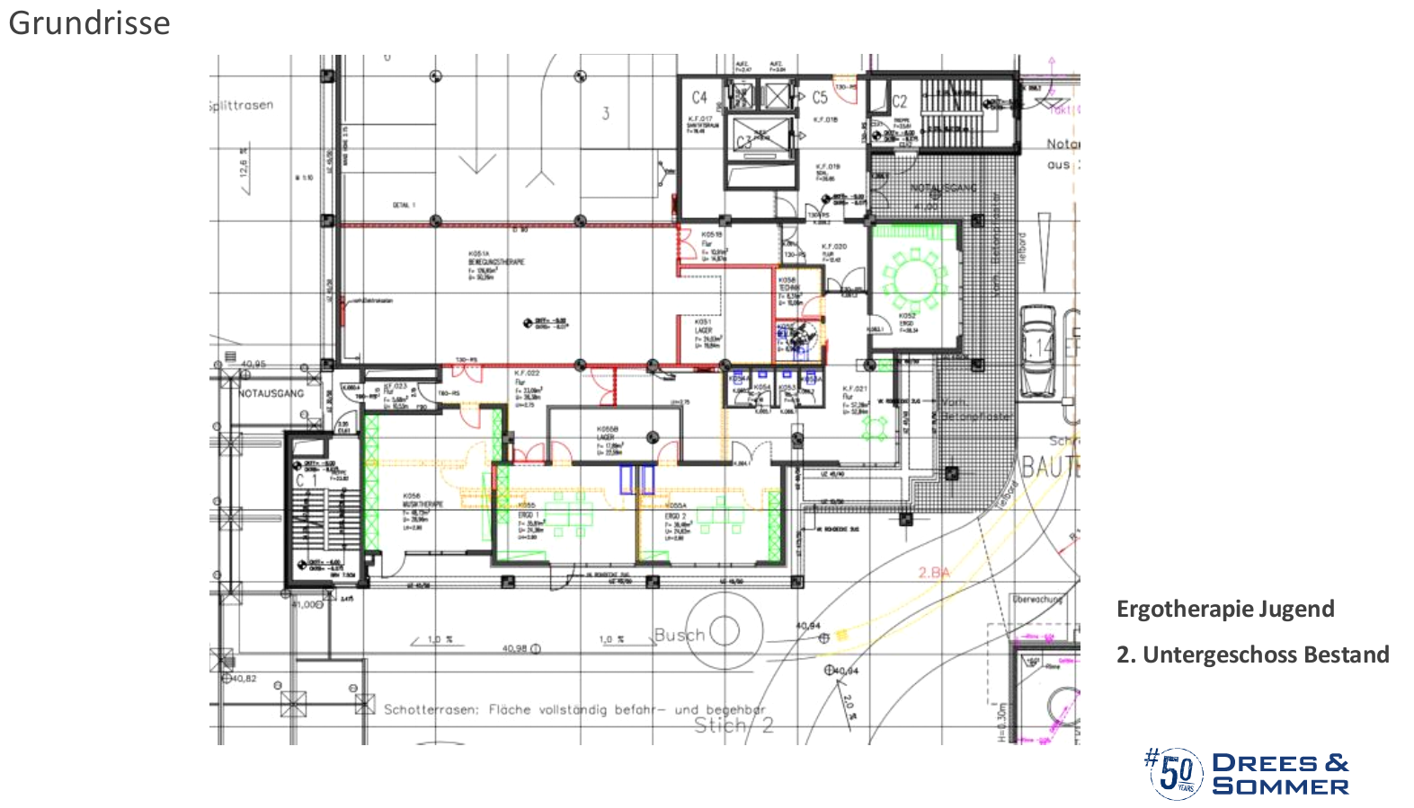
ERWEITERUNGSNEUBAU SNPJ
2. Untergeschoss (C-Bau)
C-Bau

Slide 15
THERAPEUTISCHES KONZEPT DER JUGENDPSYCHIATRIE
Dr Christopher GOEPEL

Slide 16
JUGENDPSYCHIATRIE
Modifiziertes therapeutisches Konzept (1)
Kritikpunkte an den aktuellen strukturellen Bedingungen
  Fehlende räumliche Trennung der unterschiedlichen («externalisierend» und «internalisierend») Patientengruppen
  Schwierigkeiten störungsspezifische Therapiekonzepte anzupassen, unzeitgemäß
  Hohe psychische Stressbelastung für Patienten und Mitarbeiter und Mitarbeiterinnen
  Abteilung zu weitläufig und oft schlecht einsehbar, erhöhtes Vandalismus- und Gefährdungsrisiko
Neue strukturelle und inhaltliche Gliederung im Erweiterungsneubau (Bât. «J»)
  Akute (fakultativ geschlossene) Abteilung mit 15 Betten
  Psychotherapie-Abteilung mit 15 Betten
  Schwerpunkt-Tagesklinik mit 20 Plätzen
Allgemeine Prinzipien der therapeutischen Arbeit
  Multidisziplinarität und multisystemischer Ansatz
  subsidiär
  Einbezug des familiären Umfeldes
  reintegrativ
  methodenübergreifend
  möglichst evidence-basiert und best-practice
  community-based

Slide 17
JUGENDPSYCHIATRIE
Modifiziertes therapeutisches Konzept (2)
Akute (fakultativ geschlossene) Abteilung mit 15 Betten
  Oft notfallmässige Aufnahmen, Kriseninterventionen, Fremd- und Eigengefährdungsaspekte
  Suizidalität, Suizidversuche
  Diagnostische und therapeutische Betreuung von Patienten mit komplexen expansiven Störungen (z.B. Psychose, ADHD plus Impulsivität/Aggressivität/Substanzmissbrauch etc.)
  Schwerpunkt: Gefährdungsreduktion, diagnostische Einordnung, Klärung der weiteren Behandlungsbedürftigkeit, Dispatching (intern und extern)
  ↑Patientenumsatz – ↑Personalbedarf , Gefährdungs- und Sicherheitsaspekte
Psychotherapie-Abteilung mit 15 Betten
  Meist geplante Aufnahmen, Eigenmotivation erforderlich, meist Depression, Ängste, Essstörungen, traumatisierte Patienten
  Schwerpunktmässig psychotherapeutische Ausrichtung: Dialektisch-behaviorale Therapie (DBT), Traumatherapie, kognitive-verhaltenstherapeutische Verfahren etc.
  U.a. Einbindung der Mitarbeiter des Pflege- und Erziehungsdienstes in Traumapädagogik etc.
  ↑Personalbedarf für hochfrequente psychotherapeutische und co-therapeutische Interventionen
Schwerpunkt-Tagesklinik mit 20 Plätzen
  Zentralisierung komplexer Störungsbilder (Essstörungen wie Anorexie u. Bulimie, psychotische Störungen etc.)
  Störungsspezifische Ausbildung der Mitarbeiter – Bündelung von Kompetenz
  Schwerpunkt «Adipositas» im Rahmen des entstehenden nationalen Kompetenznetzwerks

Slide 18
Personalbedarf
Dr Jean-Marc CLOOS

Slide 19
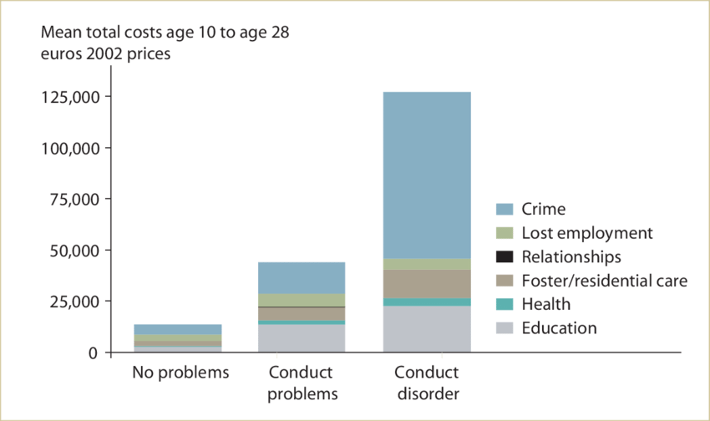
PSYCHISCHE GESUNDHEIT AUFBAUEN
Eine Investition in die Zukunft
“Die Förderung der psychischen Gesundheit von Kindern und Jugendlichen ist eine Investition in die Zukunft”
EU-Grünbuch “Die psychische Gesundheit der Bevölkerung verbessern – Entwicklung einer Strategie für die Förderung der psychischen Gesundheit in der Europäischen Union, 2005
“Child and adolescent psychiatric services are under particular threat in the face of expenditure constraints. […] Given the considerable personal, social and economic consequences of not dealing with the problems of childhood adequately, there ought to be a strong case for investing in these services.” (Knapp, 1997)
(Scott & al., 2001)
Scott, S. & al. (2001). Financial cost of social exclusion: follow up study of antisocial children into adulthood. BMJ, 323(7306), 191-6.
Knapp, M. (1997). Economic evaluations and interventions for children and adolescents with mental health problems. J Child Psychol Psychiatry, 38(1), 3-25.

Slide 20
Zugang zur Gesundheitsversorgung
“Unmet needs”
Nur 17-50% der Minderjährigen bekommen eine benötigte Therapie bei psychischen Störungen (Wittchen, 2000)
  Der Zugang zur Gesundheitsversorgung ist, für Kinder und Jugendliche mit psychischen Problemen schlechter als für Erwachsene (EDSP; KIGGS)
Ausbaufähige oder derzeit inexistente Therapiebereiche:
  Früherkennung
  Forensik
  Psychosomatik
  Transitionspsychiatrie
  “Hometreatment”
  Schwere Verhaltensstörungen und Suizidalität
  Substanzkonsum
  Regionale Versorgung
  Kinder- und Jugendpsychotherapie
  Mangel an Kinder- und Jugendpsychiatern
Wittchen, U. (2000). Bedarfsgerechte Versorgung psychischer Störungen. Stellungnahme.
EDSP = The Early Developmental Stages of Psychopathology Study; KIGGS = Studie zur Gesundheit von Kindern und Jugendlichen in Deutschland

Slide 21
Kinder sind anders!
Und haben altersentsprechende spezifische Versorgungsbedürfnisse ...
Kinder- und jugendpsychiatrische Krankenhausversorgung: kein Anhängsel der Erwachsenenpsychiatrie, sondern sehr vielfältig organisiert.
Personalbedarf: Therapeutischer und pädagogischer Bedarf schafft nicht zu unterschreitende Untergrenzen zur Aufrechterhaltung der fachspezifischen Strukturqualität.
Kinder- und Jugendpsychiatrie und -psychotherapie: modern organisiert, mit vielen kleinen Abteilungen und einem Primat einer ambulanten, vernetzten Versorgung.
Fachspezifische Modelle benötigen fachspezifische Rahmenbedingungen.
Epidemiologische Befunde zeigen übereinstimmend einen gestiegenen Bedarf.
Ein fachspezifischer Weg der Angebotsstrukturierung zum Wohle von Kindern und Jugendlichen, zur Sicherstellung der Versorgungsbedürfnisse von Familien mit psychisch kranken Kindern und Jugendlichen ist wegen der oben kurz in 5 Punkten dargelegten Spezifika des Fachs Kinder- und Jugendpsychiatrie und Psychotherapie und wegen des epidemiologisch nachweislich hohen Bedarfs dringend geboten.
Schepker, R., & Fegert, J. M. (2012). Kinder sind anders! In Plädoyer für eine eigenständige Betrachtung der Kinder und Jugendpsychiatrie und -psychotherapie im Rahmen der Entgeltentwicklung für so genannte psychiatrische Einrichtungen. Forum für Kinder- und Jugendpsychiatrie, Psychosomatik und Psychotherapie (S. 65-87)

Slide 22
Personalbesetzung
Wichtigkeit in der Jugendpsychiatrie
Hoher pädagogischer und therapeutischer Aufwand
Hohe Betten- und tagesklinische Platzbelegung
Einfluss auf Konflikte auf psychiatrischen Stationen
Komplexe psychische Pathologien
„Eins-zu-eins“-Betreuung und personalisiertes therapeutisches Angebot
Schutzbedürftigkeit und Sorgerecht
Kleine therapeutische Gruppen (maximum 6-7 Patienten)
Interdisziplinäres Team
Kontakt zum familiären Umfeld
Kontakt zum sozialen Umfeld (Schule, Foyer, ...)
Größere Vernetzung mit dem ambulanten Sektor
Schepker, R., Fegert, J. M., & Becker, K. (2015). Strukturqualität in der stationären und teilstationären Kinder-und Jugendpsychiatrie.
Zeitschrift für Kinder-und Jugendpsychiatrie und Psychotherapie.

Slide 23
Umzug oder Renovierung der TagESKLINIK
In ESCH/ALZETTE (Maison Médicale, Clinique STE Marie)
Dr Salima AARAB

Slide 24
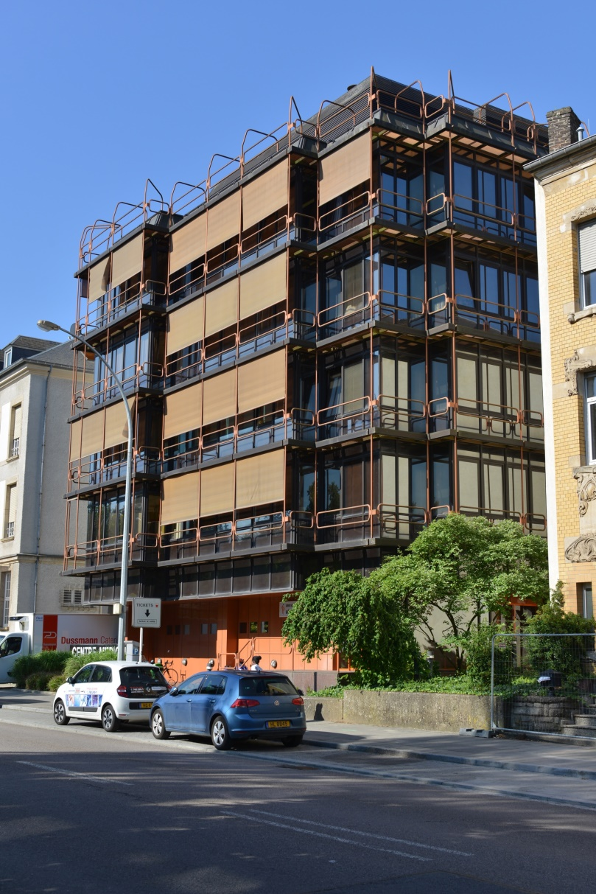
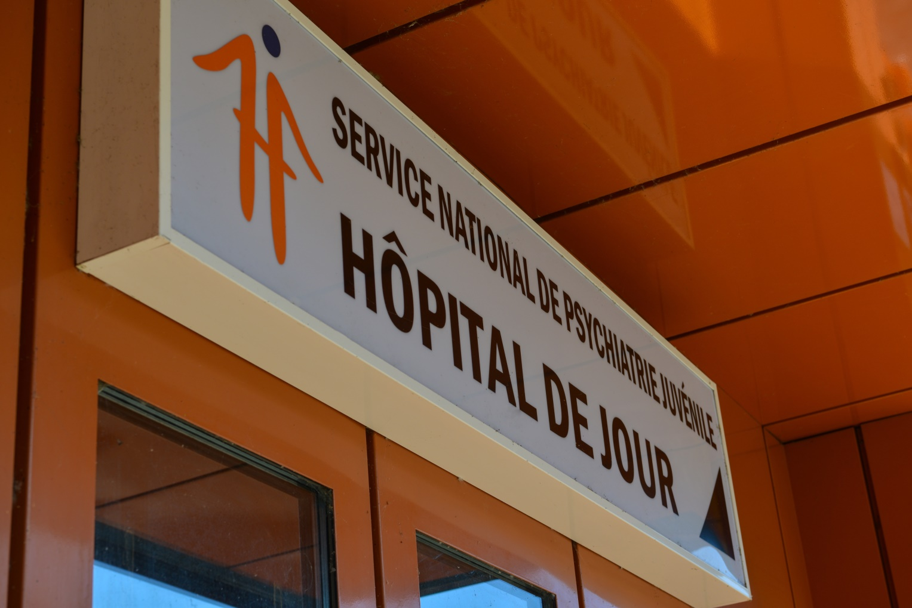
Dagesklinik ESCH
Maison Médicale (Clinique Ste Marie)
2008 Tagesklinik
12 Plätze
Erst in Hamm
Seit 2011 in der
Clinique St. Marie

Slide 25
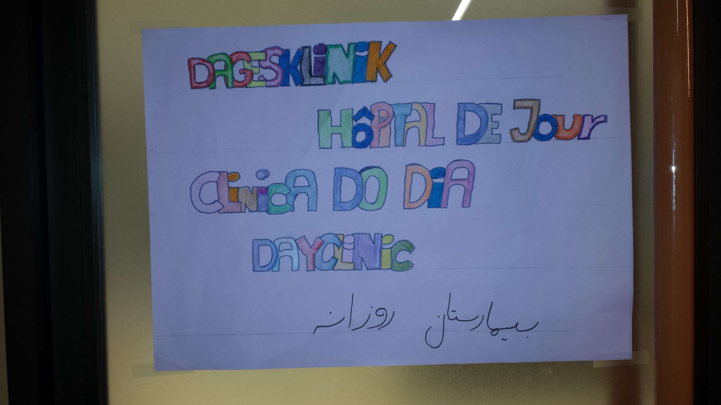
Dagesklinik ESCH
Behandlungsangebot
Die Tagesklinik ist eine teilstationäre Einrichtung die an Werktagen von 7:30 – 15:30 geöffnet hat.
Die Patienten werden therapeutisch-pädagogisch von einem multiprofessionnellen Team begleitet.
Die Jugendliche können in ihrem familiären und sozialen Umfeld bleiben.
Die Behandlung wird dem Krankheitsbild und den Zielsetzungen des jeweiligen Patienten angepasst.
Dies gilt auch für die Behandlungsdauer: Entsprechend den individuellen Therapiebedürfnissen der einzelnen Patienten kann die Behandlungsdauer zwischen wenigen Tagen bis zu mehreren Monaten liegen.

Slide 26

Dagesklinik ESCH
Statistiken
Bisher über 1300 Patienten behandelt
Durchschnittliche Verweildauer von 28 Tagen, aber große Spannbreite
Durchschnittliche Wartezeit 38 Tage, aber je nach Schwere der Störung und Jahreszeit Wartezeiten bis zu 5 Monaten möglich
Auslastung liegt bei 120%

Slide 27
Dagesklinik ESCH
Herkunft der luxemburgischen Patienten 2017

Slide 28
Dagesklinik ESCH
Räumlichkeiten
Aktuelle Räumlichkeiten unzulänglich, da seit Umzug von Hamm nach Esch/Alzette als Provisorium angedacht.
Bedarf, laut Empfehlungen der BAG Tageskliniken in Deutschland:
  Raumbedarf (Innenbereich):
    mindestens 55 qm Nutzfläche pro Patient
  Raumbedarf (Außenbereich):
    Der Außenbereich sollte einen Spielplatz sowie eine größere Freifläche mit Sitzgelegenheit umfassen, je nach Tagesklinikplatzzahl 30 – 40 qm Nutzfläche pro Patient.
8 – 12 Plätze: mindestens 40 qm Nutzfläche pro Patient
  Aktuelle Situation: ca. 25 qm/Patient, kein Außenbereich!

Slide 29
Regionalisierung
Dagesklinik „Norden“
Im Rahmen der Regionalisierung noch ausstehend
  Dagesklinik im Norden

Slide 30
Missionen des “Service de Détection
et d’Intervention Précoce (SDIP)”
Dr Torsten LEHNERT

Slide 31

Der SDIP
Ein Gemeinschaftsprojekt, seit 2007
Service zur Früherkennung und frühzeitigen Behandlung psychischer Auffälligkeiten bei Jugendlichen und jungen Erwachsenen (SDIP)
Ministère de la Santé
Ministère de l'Éducation nationale, de l'Enfance et de la Jeunesse
Hôpitaux Robert Schuman

Slide 32
Der SDIP
Prävention und Zielgruppe
Gedanke der Prävention steht im Vordergrund des Projekts:
  Frühzeitige Erkennung und Behandlung psychischer Auffälligkeiten bei
  Jugendlichen und jungen Erwachsenen.
Vermeidung des Entstehens bzw. des Fortschreitens einer manifesten psychiatrischen Erkrankung gemäß ICD10/DSM5.
Chancen der jungen Patienten sollen verbessert werden, schulisch, beruflich wie auch sozial eine erfolgreiche Entwicklung zu nehmen.
Ein Scheitern in diesen Bereichen aufgrund einer seelischen Belastung soll verhindert werden.
Zielgruppe:
  Jugendliche
  Junge Erwachsene
  Alter: ca. 12-21 Jahre

Slide 33
Der SDIP
Lokalität: 14, Av. de la Gare, L-1610 Luxembourg
Der Service ist bewusst außerhalb eines Klinikgeländes zentral in Luxemburg-Stadt angesiedelt:
  Mögliche Hemmschwelle eines Klinik-Besuchs soll den jungen Menschen genommen werden.
  Mögliche Stigmatisation des Aufsuchens einer psychiatrischen Facheinrichtung soll vermieden werden.
  Der SDIP im Zentrum Luxemburgs ist einfach mit Bus und Bahn zu erreichen, was die Selbständigkeit der jungen Patienten fördert.

Slide 34
Der SDIP
Zuweisungen
Schulpsychologischer Dienst der Lycéen (SePAS und CePAS)
Schulmedizin
Office National de l'Enfance (ONE)
Centres de Compétences / Centres socio-thérapeutiques
Vollstationäre Jugendhilfeeinrichtungen („Foyers“)/Internate
Niedergelassene Kinder- und Hausärzte
Andere Services (Psy Jeunes, Omega 90, ALUPSE etc.)
Persönliche Initiative der jungen Patienten bzw. ihrer Erziehungsberechtigten

Slide 35
Der SDIP
Therapiekonzept (1)
Ersttermin mit Dipl.-Psychologin, Dipl.-Pädagoge und Facharzt:
  Klärung Vorstellungsgründe/Auftrag
  Gemeinsame Besprechung und Entscheidung, ob eine Betreuung im SDIP sinnvoll erscheint
  Ggf. Weitervermittlung an externe Partner
Diagnostik:
  Verhaltensbeobachtung im persönlichen Kontakt
  Fragebögen (Patienten, Eltern, Lehrer)
  Psychodiagnostische Testungen (u.a. Intelligenz, Konzentration, Planifikation, Depression/Angst/Zwang, Persönlichkeit, Familiensystem, Copingstrategien u.v.m.)
  Medizinische Diagnostik (Labor, EKG, EEG, ggf. Endokrinologie u.a.)

Slide 36
Der SDIP
Therapiekonzept (2)
Bilan mit Dipl.-Psychologin, Dipl.-Pädagoge und Facharzt:
  Vorstellung der diagnostischen Ergebnisse
  Entscheidung, ob psychotherapeutische/pädagogische/ärztliche Intervention weiter erforderlich und im SDIP leistbar ist
  falls ja, Vorschläge bzgl. sinnvoller Behandlungsstrategien, z.B.:
    psychotherapeutische Einzeltherapie
    (VT, Kunsttherapie, Hypnotherapie, EMDR u.v.m.)
    -Familientherapie
    -pädagogische Einzel- oder Gruppenarbeit
    -Erziehungsberatung
    -“Home-Treatment“
    -falls erforderlich medikamentöse Behandlung

Slide 37
Der SDIP
Häufigste Krankheitsbilder
Aufmerksamkeitsstörungen mit/ohne Hyperaktivität (ADS/ADHS)
Störungen des Sozialverhaltens
Schulverweigerung
Emotionale Störungen (v.a. depressive Entwicklungen, Ängste)
Erlebnisreaktive Störungen
Bindungsstörungen

Slide 38
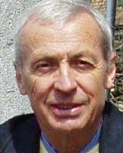
Der SDIP
Ausblick
Kinder- und Jugendpsychiatrie lebt vom Austausch und von der Zusammenarbeit der beteiligten Professionellen:
  Ausbau der Vernetzung mit anderen Einrichtungen des Sektors
Früherkennung fängt im Kindesalter an: Angebot für Schüler der Primärschulen?
Ausbau „Home-School-Treatment“: aufsuchende Hilfe dort, wo Probleme entstehen (z.B. Schule, Familie)
„Prävention ist die Zukunft der Medizin –
sie war es immer, und sie wird es immer sein“
  Gerhard Kocher (*1939)
  Schweizer Politologe, Gesundheitsökonom, Aphoristiker

Slide 39
Projekte 2021:
Psychosomatische MEDIZIN
Dr Salima AARAB

Slide 40
Kinder- und Jugendpsychosomatik
Schnittstelle zwischen Pädiatrie und Jugendpsychiatrie
« Des réseaux de compétences pourront être créés afin d’assurer la prise en charge interdisciplinaire des patients atteints des pathologies ou groupes de pathologies suivants: […] maladies psychosomatiques »
(Loi du 8 mars 2018 relative aux établissements hospitaliers et à la planification hospitalière)
Ziel ist die Schaffung einer kinder- und jugendpsychosomatischen Einheit, die:
  die psychosozialen neben den biologischen Faktoren beachtet;
  all diese Aspekte in der ganzheitlichen Versorgung gewährleistet;
  Kinder- und Jugendpsychosomatik als Schnittstelle zwischen der Pädiatrie und der Jugendpsychiatrie sieht;
  bestmögliche, fächerübergreifende Versorgung ermöglicht.

Slide 41
Zu behandelnde Krankheitsbilder
Körperliche Erkrankungen mit psychischen Begleitsymptomen
  Chronische körperliche Erkrankungen, z.B.: Diabetes mellitus, Chronische entzündliche Darmerkrankungen, Asthma bronchiale, Schmerzerkrankungen, Mukoviszidose, Rheumatische Erkrankungen, Krebserkrankungen
  Schwerwiegende medizinische Eingriffe, z.B.: Organtransplantationen, Wiederholte schwerwiegende Operationen, Längere wiederholte Klinikaufenthalte
  Genetische Syndrome, Wachstumsstörungen und andere hormonelle Störungen bzw. Entwicklungsverzögerungen

Slide 42
Zu behandelnde Krankheitsbilder
Psychische Krankheiten mit körperlichen Beschwerden
Körperliche Beschwerden oder Auswirkungen, z.B. bei:
  Störungen bei denen Patienten sich von sich selbst, der Welt und dem Körper entfremdet fühlen (Dissoziative Störungen)
  Störungen die wie eine „Krankheit des Körpers oder Nervensystems wirken, bei denen jedoch psychische Belastungen wesentlich sind (somatoforme Störungen)
  Verhaltensauffälligkeiten mit körperlichen Störungen und Faktoren (z.B. Essstörungen, wie Anorexie, Bulimie, Adipositas, Binge-Eating)
  Nicht-organische Schlafstörungen
  Sonstige Verhaltens- und emotionale Störungen mit Beginn in der Kindheit und Jugend (Ausscheidungsstörungen wie Einnässen und Einkoten und Regulationsstörungen)
Fälle von Kindesmisshandlung und sexuellem Missbrauch

Slide 43
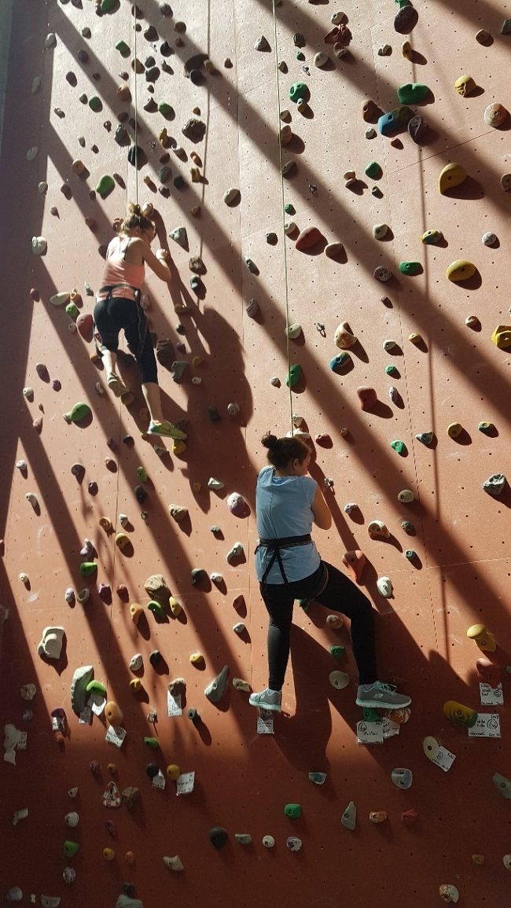
Kinder- und Jugendpsychosomatik
Zugangswege
Notaufnahme (pädiatrische und allgemeine)
Pädiater und Allgemeinmedizinner
PedopsychiaterInnen/PsychiaterInnen und PsychologInnen

Slide 44
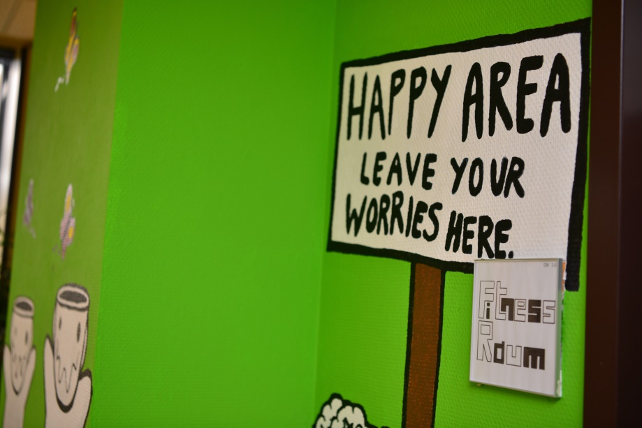
Kinder- und Jugendpsychosomatik
Psychosomatische Einheit in der Pädiatrie
Aktuell geplant: 5 Betten in der Pädiatrie
  Positives Echo seitens des Teams der Pädiatrie und der Direktion!
Benötigte Personalressourcen:
  Fachärzte der Pedopsychiatrie und Pädiatrie
  Psychologen
  Kinesitherapeuten
  Kreativtherapeuten
  Pflege
  Erzieher
  Sozialarbeiter
  Lehrer
Weitere Ressourcen, die benötigt werden:
  Therapieraum (für Einzel- und oder Familiengespräche, Staffbesprechungen, psychologische Testung, ggf. Gruppentherapien)
  Gruppenraum

Slide 45
Projekte 2021:
TRANSITIONSPSYCHIATRIE
Dr Gerhard RISTOW

Slide 46

Transitionspsychiatrie
Anfrage von 5 Betten
https://huderf.maglr.com/transition-colloque

Slide 47
Transitionspsychiatrie
Wofür ist das gut?
Psychiatrische Störungen entstehen nicht erst im Erwachsenenalter (10-15% Konstanz!)
Persönlichkeitsentwicklung!
Psychisch kranke junge Erwachsene sind oft unreifer, entwicklungsverzögerter als Gesunde gleichen Alters
Entwicklungsaufgaben sind noch nicht abgeschlossen
Es kommt häufig zu Brüchen in der Versorgung mit dem Übergang in das Erwachsenenalter

Slide 48
Transitionspsychiatrie
Wofür ist das gut?
Berücksichtigung der Entwicklungspsychologie
Berücksichtigung der Entwicklungsaufgaben
Konstanz in der Versorgung
Indizierte Prävention!

